Slide 1
Nyttokalkyler
Nyttokalkyler är ett öppet stöd som Inera tillhandahåller
Inget projekt – permanent stöd som utvecklas successivt
Amanda Sundberg, omvärlds och marknadsanalytiker amanda.sundberg@inera.se
Dagens datum: 2021-02-19

Slide 2
Besluts-underlag
Stöd för att utveckla
Stöd för att hämta hem nyttan
Nyttokalkyl
Värderar nyttan som förväntas från en förändring och kostnaderna som är förknippade med den.

Slide 3
DEMO

Slide 4
Vad har varit svårt?
Hur fungerar samarbetet med regionerna?
Tid
Kvalitet
”Tur att vi valde den vägen”

Slide 5
EXEMPEL

Slide 6
Bild och video i 1177 Vårdguiden på telefon
En större andel av de som ringer kan får egenvårdsråd.
Precisionen i bedömningen ökar.
Sjuksköterskan kan se synliga åkommor och tillstånd

Slide 7
Ökar verkligen andelen egenvårdsråd?
Bild
 | Utan bild | Med bild
Norrland | 33 % | 42 %
Västmanland | 35 % | 36 %
Video
 | Utan bild | Med bild
Skåne | 27 % | 42 %
Västra Götaland | 39 % | 53 %

Slide 8
Nyttor
Invånare
Behöver inte resa.
Behöver inte betala patientavgifter.
Regionen
Frigör vårdbesök

Slide 9
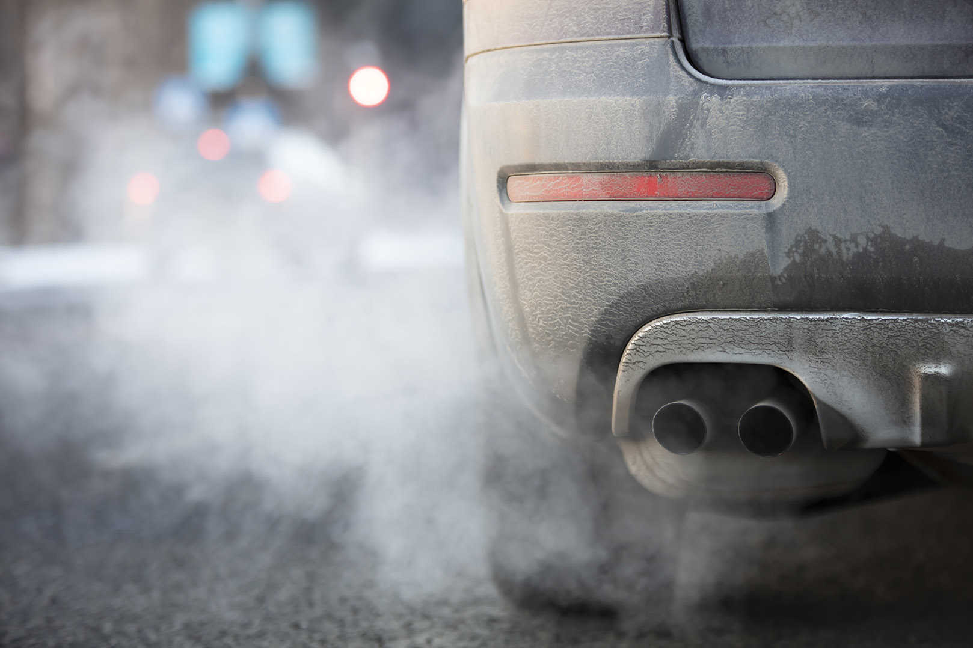
Nyttor som inte är värderade i kalkylen
Minskade koldioxidutsläpp för resor
Minskad smittspridning
Ökad trygghet för patienterna
Ökad trygghet för sjuksköterskorna

Slide 10
Kostnader
Utveckling
Införande
Utbildning
Förvaltning
Behov av ökad bemanning

Slide 11
Antaganden
10 % av samtalen lämpar sig för bild
3 % av samtalen lämpar sig för video
Sjuksköterskorna använder bild och video när det är lämpligt
Nyttan infaller successivt efter införande – 0 – 30 %- 90 %

Slide 14
Vilken användning behövs för att nyttan ska överstiga kostnaden?
112 000 samtal med bild per år
78 000 videosamtal per år

